Slide 1
OCEANOGRAFIA FÍSICA – DINÂMICA MARINHA
FORÇA DE CORIOLIS – MOVIMENTAÇÃO HÍDRICA DO PLANETA.

Slide 2
FORÇA DE CORIOLIS - DEFINIÇÃO
Em um sistema de referência ("referencial") em rotação uniforme, os corpos em movimento, tais como os que são vistos por um observador no mesmo referencial, aparecem sujeitos a uma força perpendicular à direção do seu movimento. Esta força é chamada Força de Coriolis, em homenagem ao engenheiro francês Gustave-Gaspard Coriolis.

Slide 3
Representação esquemática de fluxo em torno de uma zona de baixa pressão. A força de gradiente de pressão é representada pelas flechas azuis. A força de Coriolis, sempre perpendicular à velocidade, em vermelho

Slide 4
Efeitos da força de Coriolis:
Para observadores NA superfície da Terra, a força de Coriolis dá origem, ou seja, explica, diversos fenômenos observados DA superfície da Terra. Ela influencia o movimento das massa de ar (vide figuras. Obs.: localize-se como um observador NA superfície da Terra, no centro das figuras, e não como um inercial, a olhar o globo do espaço), desvia a trajetória de projéteis de longo alcance e causa uma modificação no plano do movimento de um pêndulo, como demonstrado por Foucault na sua experiência do pêndulo de Foucault em 1851 no Panthéon.

Slide 5
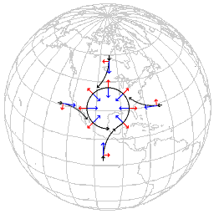
O efeito da força de Coriolis na superfície da Terra
Fonte: http://pt.wikipedia.org/wiki/Força_de_Coriolis.

Slide 6
Devido à Força de Coriolis, o sentido de rotação é sinistrógiro (contrário ao dos ponteiros do relógio) no hemisfério Norte, e dextrógiro no hemisfério Sul.

